Slide 1
II ENCONTRO DE EDUCAÇÃO PERMANENTE EM SAÚDE DO TRABALHADOR DA 21ª E 22ª REGIÃO DE SAÚDE
Estado do Rio Grande do Sul
Secretaria de Estado de Saúde
Centro Estadual de Vigilância em Saúde
Salzano Barreto (CEVS/DVST/Engenheiro Agrônomo)
Maria Luiza de Lima (CRS 3ª /Enfermeira)
Marisa Flores de Quadros (CRS 7ª/ Fisioterapeuta)
Roselle Mendes (CRS 3ª/Médica Veterinária)

Slide 2
Estado do Rio Grande do Sul
Secretaria de Estado de Saúde
Centro Estadual de Vigilância em Saúde
VIGILÂNCIA DE ACIDENTES DE TRABALHO GRAVE E COM ÓBITOS
Marisa Flores de Quadros ( Fisioterapeuta)
Vigilância em Saúde do trabalhador e Sanitária (7ªCRS)

Slide 3
INTRODUÇÃO
Para o SUS, os acidentes de trabalho são fenômenos socialmente determinados, previsíveis e preveníveis;
Devido as condições de trabalho encontradas na maioria dos ambientes e processos de trabalho em nosso país;
Qualquer nível de ocorrência deveria ser considerado como prioritário para a prevenção.

Slide 4
A prevenção de acidentes de trabalho e a melhoria dos índices de morbi-mortalidade são objetivos primordiais da promoção da saúde dos trabalhadores e devem estar contemplados nos Planos Municipais de Vigilância em Saúde do Trabalhador.

Slide 5
Informações para ação
O subregistro de inúmeros casos de acidentes, limita o conhecimento dos fatores de risco e elementos da determinação dos acidentes de trabalho;
Dificulta a definição de estratégias de prevenção, o planejamento e o acompanhamento das ações.

Slide 6
Considera-se acidente de trabalho aqueles ocorridos com quaisquer trabalhadores, independente do vínculo empregatício - empregados, com carteira assinada ou não, servidores públicos, autônomos, cooperativados; independente de sua inserção no mercado de trabalho – formal ou informal, ou da área de atuação – urbana ou rural.
Para o SUS (princípio universalidade) Diferente da Previdência Social e do MTE, que têm suas competências limitadas aos trabalhadores regidos pela CLT;

Slide 7
“Acidente grave”-
Demandou hospitalização e/ ou que resultou em fratura ou amputação de partes do corpo;
Ferimentos com lesão de vísceras, nervos ou tendões; politraumatismo e traumatismo crânio-encefálico; em queimaduras de 3º grau;
Acidentes com morte, que são aqueles de gravidade máxima.

Slide 8
BRASIL, Ministério da Saúde. Guia de Vigilância em Saúde. Brasília, DF, 2016.

Slide 9
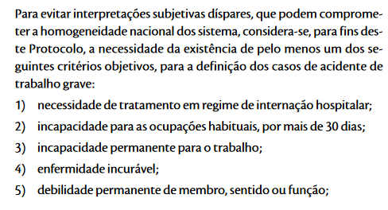
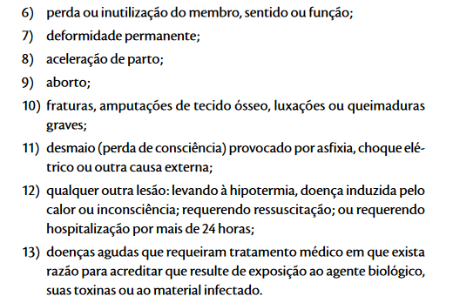
Notificação de
Notificação de
Notificação de
Notificação de
Acidentes
Acidentes
Acidentes
Acidentes
Notificação de Acidentes do Trabalho Fatais, Graves e com Crianças e Adolescentes 2006 MS
do Trabalho
do Trabalho
do Trabalho
do Trabalho

Slide 10
Notificação Compulsória
Portaria nº 204, de 17 de Fevereiro de 2016
A notificação compulsória é obrigatória para os médicos, outros profissionais de saúde ou responsáveis pelos serviços públicos e privados de saúde, que prestam assistência ao paciente, em conformidade com o art. 8º da Lei nº 6.259, de 30 de outubro de 1975.
Será também realizada pelos responsáveis por estabelecimentos públicos ou privados educacionais, de cuidado coletivo, além de serviços de hemoterapia, unidades laboratoriais e instituições de pesquisa
Cidadão pode notificar

Slide 11
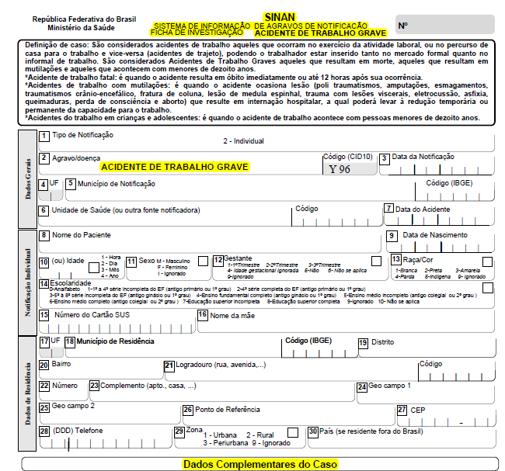
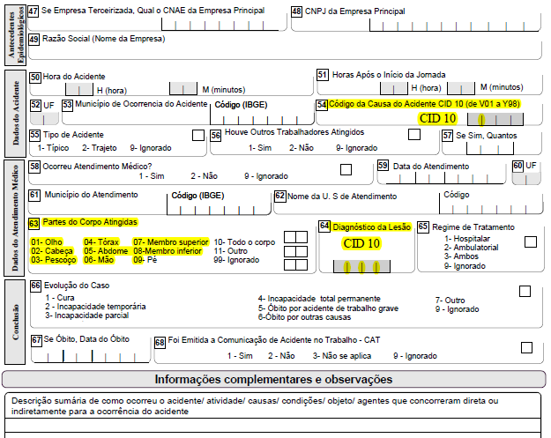

Slide 12
Aspectos Epidemiológicos
No Brasil, a realidade dos acidentes de trabalho é conhecida apenas parcialmente, pois a notificação à Previdência Social (somente para a parcela da população trabalhadora segurada);
Excluídos estatísticas: os trabalhadores autônomos, os domésticos, os funcionários públicos estatutários, os subempregados e muitos trabalhadores rurais, entre outros.

Slide 13
O Processo de Vigilância
A vigilância dos acidentes de trabalho idealmente deverá ter um caráter antecipatório;
A partir do mapeamento das atividades produtivas em seu território e do conhecimento da série histórica e distribuição das taxas de acidentes nos ramos produtivos, poderá a equipe de vigilância estabelecer as prioridades para intervenção e adoção das medidas de prevenção e de controle dos riscos de acidente.

Slide 14
“Possibilidade de antecipação”
Planejar inspeções de rotina nos ambientes de trabalho das empresas e avaliar os registros e análises de incidentes ou “quase acidentes” e de acidentes leves;
A análise adequada desses eventos poderá fornecer informações valiosas à prevenção de acidentes de trabalho.

Slide 15
O Processo de Investigação - Conceitos
Investigação de um acidente é identificar os fatores, elementos e pontos críticos que fazem parte da cadeia de eventos que contribuíram para a ocorrência do acidente, de forma a selecionar as medidas prioritárias, factíveis e efetivas, para a interrupção da cadeia de eventos e prevenir novos acidentes

Slide 16
Entendimento do conceito de variação.
Entender sobre o acidente,
forma de execução da tarefa naquele dia, período ou naquela situação específica que resultou no acidente.

Slide 17
Identificar não somente os fatores ou eventos imediatamente anteriores à ocorrência do acidente, por ex., “não utilizou EPI ou, “não prestou atenção”, e sim buscar identificar os fatores anteriores a esse último evento, os fatores subjacentes, as causas mais remotas.
Deve-se perguntar “a causa da causa”; a “causa da causa da causa” e assim por diante, até esclarecer o maior número de circunstâncias e fatores;

Slide 18
É de fundamental importância problematizar e discutir as concepções sobre a causalidade dos acidentes de trabalho.

Slide 19
Modelo tradicional
Análise dos acidentes na ótica da unicausalidade e da culpabilidade, como conseqüência de “ato inseguro” e “condições inseguras”;
Tais concepções não revelam as múltiplas causas subjacentes, nem estabelecem critérios de importância de cada uma delas na rede de causalidade.

Slide 20
Ao assumir tais pressupostos, deixa-se de conhecer e esclarecer os determinantes dos acidentes.
Por outro lado, as medidas corretivas, quando apontadas, têm pouco impacto na prevenção, por não abordar as múltiplas causas desses eventos.

Slide 21
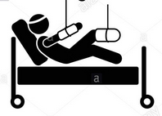
Atenção as Redes de Assistência
Como está organizada a rede de assistência? Há qualidade na atenção à saúde do meu município?
Muitas vezes, as mortes ou seqüelas graves poderiam ser evitadas, mediante uma assistência médica adequada e oportuna.
Reconhece-se ser esta uma linha de ação importante, sendo inclusive necessário fazer parte do processo investigativo de cada caso;

Slide 22
Custos sociais dos acidentes de trabalho
Pouco se conhece sobre o custo real para o País da ocorrência de acidentes e doenças relacionados ao trabalho;
Estimativa avaliou em R$ 12,5 bilhões anuais o custo para as empresas e em mais de R$ 20 bilhões anuais para os contribuintes (Pastore, 1999). Mais de 70 bilhões???

Slide 23
Custos Sociais
Envolvem não só o que é dimensionável para as empresas e a Previdência Social;
Incluem todos os demais investimentos em educação, promoção, assistência médica ambulatorial e hospitalar, programas de reabilitação, assistência social e psicológica e danos morais e psíquicos, tanto para o
trabalhador quanto para sua família (Oliveira, 1998).

Slide 24
Análise das Comunicações de Acidentes de Trabalho (CAT/SINAN)
Principais “eventos e objetos causadores” dos acidentes de trabalho foram: EX: quedas, choques contra objetos ...
Acidentes com óbitos mais frequentes: Ex. tratores, choque elétrico, ...
Os ramos de atividade que mais notificaram acidentes e doenças foram?___________

Slide 25
Fatores contributivos importantes
A falta de treinamento em segurança;
A inexperiência com o processo ou atividade de trabalho desenvolvida no momento do acidente;
Desvio de função;
Falta de proteção em máquinas;
Falta de manutenção preventiva de equipamentos;
Local e condições gerais de trabalho inadequadas.

Slide 26
Considerações Finais
É de fundamental importância compreender que a vigilância dos acidentes é um processo de construção coletiva que envolve os membros das equipes de saúde, os trabalhadores, os sindicatos, representantes da empresa e outros interlocutores como MP, MPT, MT, Secretaria de Segurança Pública, etc.

Slide 27
Reforma trabalhista
Mudanças no mundo do trabalho
Precarização das condições do trabalho- afeta o trabalhador de modo oculto e silencioso
Como está a Rede de saúde em meu município? Como nos prepararmos?
Qual é o meu papel como gestor e/ou trabalhador da Saúde?

Slide 28
Referências Bibliográficas
BRASIL, Ministério da Saúde. Guia de Vigilância em Saúde. Brasília, DF, 2016.
BRASIL, Ministério da Saúde. Notificação de Acidentes do Trabalho Fatais, Graves e com Crianças e Adolescente. Brasília – DF, 2006.
BRASIL, Ministério da Saúde. Portaria nº 204, de fevereiro de 2016. Define a Lista Nacional de Notificação Compulsória de doenças, agravos e eventos de saúde pública nos serviços de Saúde públicos e privados em todo o território nacional, nos termos do anexo, e dá outras providências.

Slide 29
Bordoni, P. Utilização do método de captura-recaptura de casos para a melhoria do registro dos acidentes de trabalho fatais em Belo Horizonte, Minas Gerais, 2011; Epidemiol. Serv. Saúde, Brasília, 25(1): 85-94, jan-mar, 2016.
Cordeiro, R. et al, O sistema de vigilância de acidentes do trabalho de Piracicaba, São Paulo, Brasil; Cad. Saúde Pública, Rio de Janeiro, 21(5):1574-1583, set-out, 2005.
JACOBINA, A. ; NOBRE, L.C.C.; CONCEIÇÃO, P. S. A. Vigilância de Acidentes de Trabalho Graves e com óbito; Universidade Federal da Bahia.

Slide 30
MUITO OBRIGADA
PELA ATENÇÃO
7ª CRS/Bagé
marisa-quadros@saude.rs.gov.br

